Slide 1
Ｊａｖａ練習問題 （Game _応用３）
情報システム工学実験
令和 元 年 ６ 月 ２７ 日（木）
情報・経営システム工学専攻 吉田

Slide 2
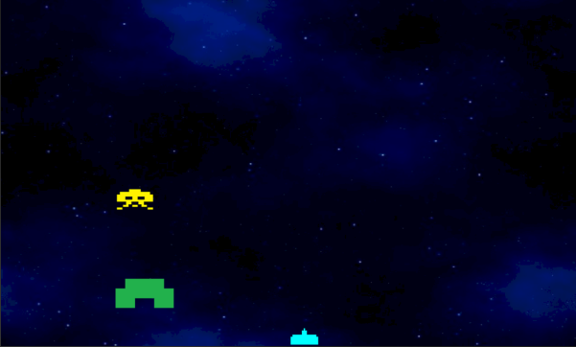
Mission １. 「Invader」を動かす
「Invader」がｘSpeed＝１で移動するようにして欲しい。
ただし「Invader」は、
画面の端まできたら、UターンするとともにY方向に３０下がるようにして欲しい。
３０

Slide 3
Mission １. ヒント
Uターンする処理はこれまでにも何度か出てきた。
両端でｘSpeedを反転するときに、y座標を変更すればよいだろう。

Slide 4

Mission ２. 「Player」が「Missile」を発射する
画面をタップすると「Player」から「Missile」が
速度５で真上に発射されるようにして欲しい。
「Missile」が画面の外に出て消えるまでは、
次の「Missile」を発射できないようにして欲しい。

Slide 5
Mission ２. ヒント
幸いにも「Missile」クラスはすでに用意されている！
後は。。。
① 「Player」が、「Missile」をもてるようにしなければいけない。
さらに「Player」には、ミサイルの発射機能も必要だ。
② 「Missile」の「ImageView」の宣言が必要だ。
③ 「Missile」の宣言が必要だ。
④ 「MissileImageView」の読み込み（あるいは生成）が必要だ。
⑤ 「Missile」の生成が必要だ。
⑥ 「Player」と「Missile」を接続する必要がある。
⑦ 「Missile」を動かす必要がある。
⑧ 「Missile」を描画する必要がある。
長い道のりだがこれまでの復習にはちょうど良いだろう。

Slide 6
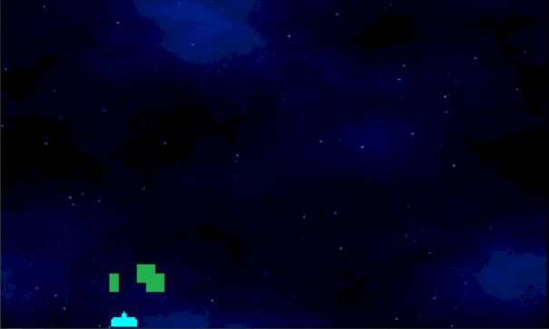
Mission ３. 「Player」が「Missile」で「Invader」と「Torchka」を破壊するを発射する
「Player」が発射した「Missile」が「Invader」（or「Torchka」）に当たると
「Invader」（or「Torchka」）が消えるとともに、「Missile」も消えるようにして欲しい。
「Torchka」は14個の小さな「Torchka」でできているので、
「Torchka」を全て破壊するには１４回「Missile」を発射しなければならないだろう。

Slide 7
Mission ３. ヒント
「Missile」に標的（＝「Target」）を接続すればよい。
しかも幸いなことに、
「Missile」に「Target」を接続する関数がすでに用意されているではないか！
えっ、どうやって使うのかって？
そのくらい自分で考えて欲しい。

Slide 8
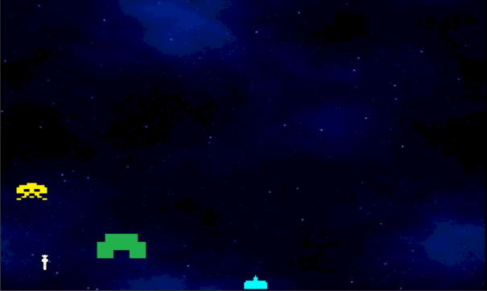
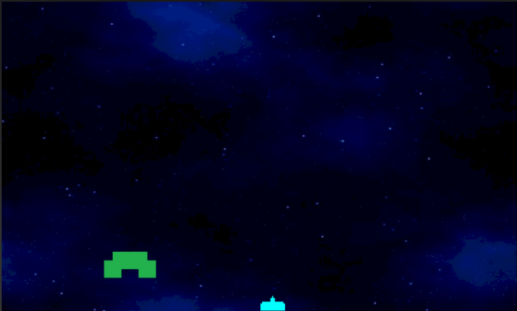
Mission ４. 「Invader」が「Missile」を発射する。
このままでは「Player」が無敵すぎてゲームにならない。
そこで「Invader」が「Missile」を速度５で真下に発射し続けるようにして欲しい。
「Player」の時と同様に、「Missile」が画面の外に出て消えるまでは、
次の「Missile」を発射できないようにして欲しい。
「Invader」は生きている限り「Missile」を発射し続けるが、
「Invader」が死ねば「Missile」も発射されなくなるようにして欲しい。
「Invader」は
「Missile」を発射し続ける。
「Invader」が死ぬと
「Invader」の「Missile」も
発射されなくなる。

Slide 9
Mission ４. ヒント
これはMission２とほとんど同じだ！
「Player」にしたことを「Invader」にもすれば良い。
ただし、「Invader」の「Missile」は下向きに飛ぶので
「下向きのMissileの画像」を読み込んで使用しなければならないことに注意しよう。

Slide 10
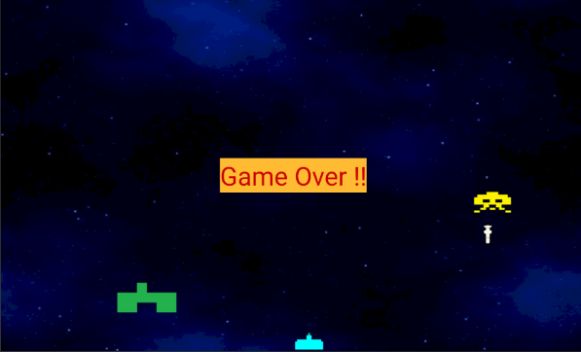
Mission ５. 「Invader」の「Missile」が
「Player」「Torchka」さらに「Player」の「Missile」も破壊する。
「Invader」の「Missile」が
「Torchka」、「Player」の発射した「Missile」に当たると、
当たった「Torchka」、「Player」の発射した「Missile」が消え、
また「Invader」の「Missile」が「Player」に当たると、
「GameOver」と表示されるようにして欲しい。
※「GameOver」をタップするとRetryできることも確認しておこう。
「Invader」の「Missile」により一部損壊した「Torchka」
「Invader」の「Missile」が
「Player」に当たると
「GameOver」と表示される

Slide 11
Mission ５. ヒント
一見すると難しいそうだが、実は結構簡単だ。
「Player」の「Missile」に標的を設定する関数
「setTargetOfPlayerMissile( )」を思い出そう。
「Invader」の「Missile」の標的は、「Player」の「Missile」の標的とは違うので、
「setTargetOfPlayerMissile( )」をそのまま使用することはできないが、
これを参考にして「setTargetOfInvaderMissile( )」を作ればよい。
「Player」が死んだときに「GameOver」を表示させるのは。。。
もうヒントは必要ないだろう。
gameOverTextViewをタップしたときの処理はすでに記述してあるので
特に何もする必要は無い。

Slide 12
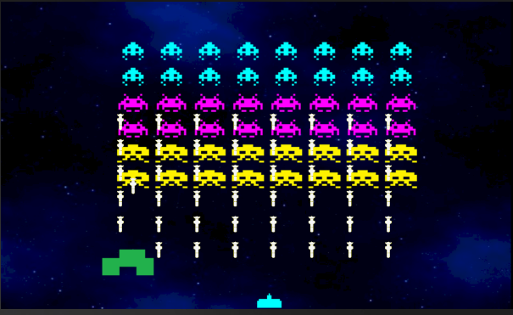
Mission ６. 「Invader」を４８体にする。
「Invader」もかなり強くなったがまだまだ楽勝だ。
そこで「Invader」を以下の配置で４８体に増やして欲しい。
もちろん全ての「Invader」はこれまでの「Invader」と同じく、
「Missile」を１つ持っており、「Missile」を発射し続けるようにして欲しい。
４５
３０
(120,140)

Slide 13
Mission ６. ヒント
いよいよリストだ。これは結構難しいかもしれない。以下が全てリストになる。
① 「Invader」の「ImageView」の宣言
② 「Invader」の「Missile」の「ImageView」の宣言
③ 「Invader」の宣言
④ 「Invader」の「Missile」の宣言
⑤ 「Invader」の「ImageView」の生成
⑥ 「Invader」の生成
⑦ 「Invader」の「Missile」の生成
⑧ 「Invader」と「Inｖader」の「Missile」との接続
⑨ 「Invader」の「Missile」への標的の接続
⑩ 「Invader」の「move( )」呼び出し
⑪ 「Invader」の描画
⑫ 「Invader」の「Missile」の描画
こうなることを見越して、最初からListを使っていたとしたらとても簡単なのだが。。。

Slide 14
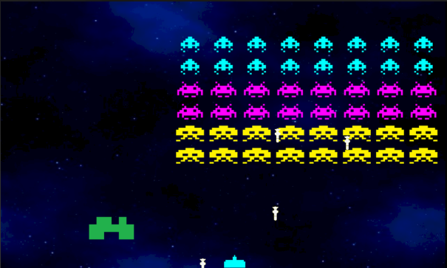
Mission ７. 「Invader」の「Missile」発射確立を乱数で決める。
こ、これはいくら何でも酷すぎる。
「Invader」が1/1000の確率で「Missile」を発射するようにして欲しい。

Slide 15
Mission ７. ヒント
「Invader」が「Missile」を発射するときに、
「０から９９９」のランダムな整数をつくり
この値が０になった時だけ「Missile」を発射すれば良いだろう。

Slide 16
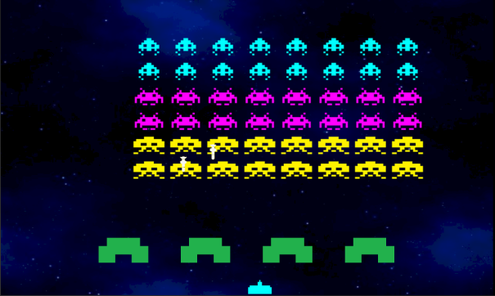
Mission ８. 「Invader」の「Missile」発射確立を乱数で決める。
まだ強すぎる。そうだ「Torchka」を増やそう！
以下の配置で「Torchka」を４つにして欲しい。
当然、「Torchka」は、「Player」の「Missile」でも
「Invader」の「Missile」でも破壊されるようにして欲しい
１００
(120,100)

Slide 17
Mission ８. ヒント
Listを使おう。これも面倒だが「Mission ６」よりは簡単はずだ。

Slide 18
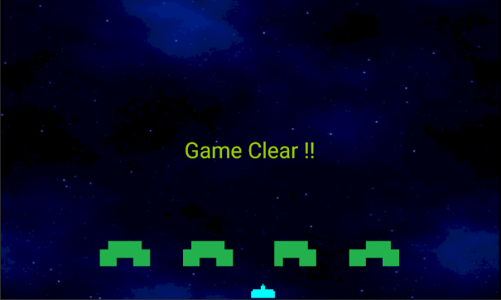
Mission ９. 「GameClear」
「Invader」を全て倒したら「GameClear」と表示されるようにして欲しい。

Slide 19
Mission ９. ヒント
生き残っている「Invader」の数を数えれば良いだろう。

Slide 20
Mission SP. スペースインベーダを目指して
「スペースインベーダー」の動画を探してみて欲しい。
実際に「スペースインベーダー」では
それぞれの「Invader」が端まで行ったらUターンするのではなく、
どれか１つの「Invader」が端まで行ったら全てのインベーダーがUターンする。
ぜひそうしてみて欲しい。

Slide 21
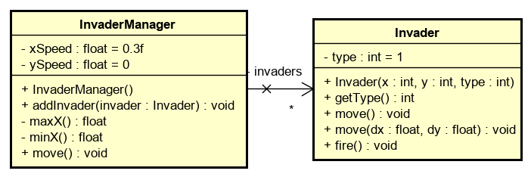
Mission SP. ヒント
「InvaderManager」を作り、その属性に全ての「Invader」を持てるようにしよう。
・「MainActivity」の「updateModel( )」では、
「Invader」の「move( )」とともに、「InvaderManager」の「move( )」を呼び出す。
・「Invader」の「move()」の中の、移動に関する処理を削除する。
・「Invader」に「move( float dx , floatdy )」を追加し、
座標を（dx,dy）だけ移動させる。
・「InvaderManager」の「move( )」で
全てのインベーダーの座標から一番右端と一番左端の座標を計算して、
それをもとに「Invader」の「move(dx,dy)」を使って全ての「Invader」を動かそう。

